Slide 1
Konec pánevní
Petr Křepelka

Slide 2
Konec pánevní
Plod je hýžďovou částí otočen do pánevního vchodu
Úplný – naléhání hýžděmi i nožkami
Neúplný
  Řitní
  Nožkami
  Nožkou
  Kolénkem
  Kolénky

Slide 3
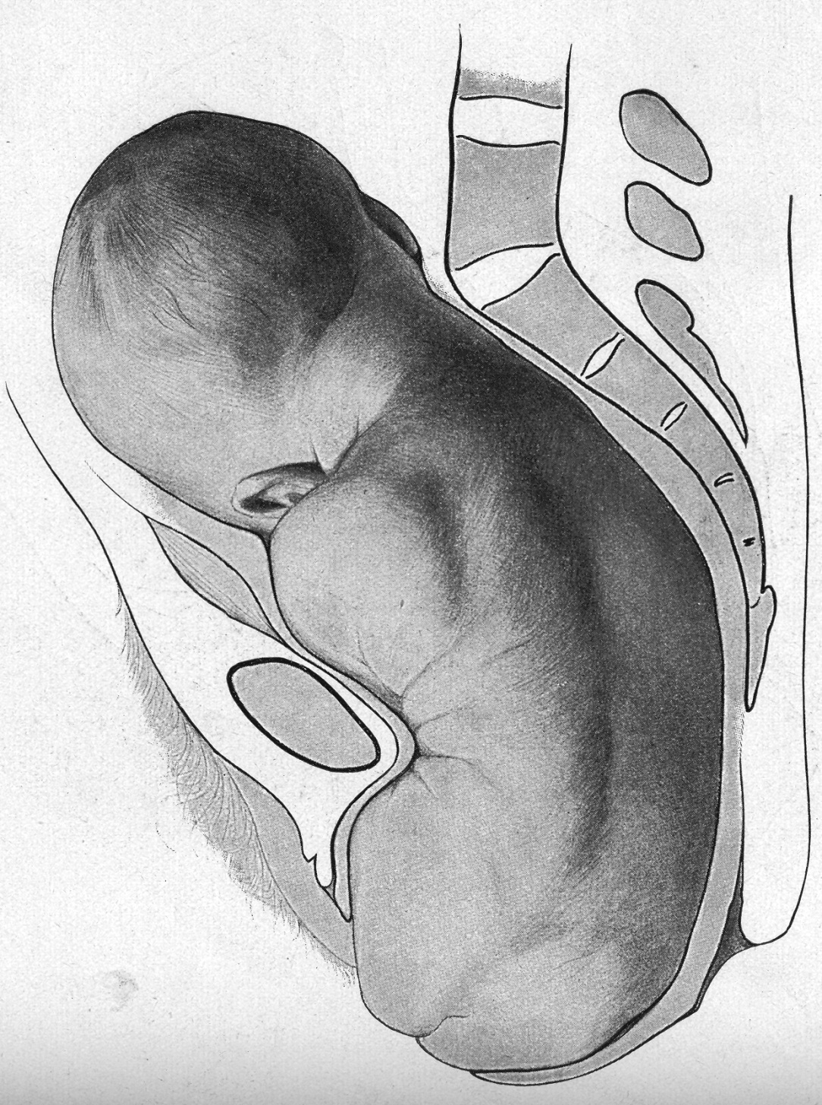
Bumm E. Grundriss zum studium der geburtshilfe, München und Wiesbaden, Verlag von J.F.Bergmann, 1921.

Slide 4
Konec pánevní
Výskyt – 3% v době poprodu
Příčiny
  Oligohydramnion, polyhydramnion
  Insuficience placenty, mrtvý plod
  Prematurita
  Obrovský plod
  Anomalie dělohy
  Myom
  Placenta praevia
  Circumplikace pupečníku

Slide 5
Konec pánevní
Diagnóza
Pawlikův hmat – v dolním segmentu velká, měkká část, absence krční rýhy
Ozvy plodu nad pupkem
Vaginální vyšetření – vedoucí část – konec pánevní
UZ

Slide 6
Konec pánevní
Mechanismus porodu
I.doba porodní
  Delší průběh
  Přítomnost smolky
  Odtok plodové vody
II.doba porodní
  Porod hýždí
  Ramének
  Hlavičky

Slide 7
Mechanismus porodu hýždí
Genitoanální rýha v šikmém průměru pánevního vchodu
Hýždě vpředu – vedoucí bod
Přední hýždě se podsouvá pod arcus osis pubis – hřeben kyčelní kosti – hypomochlion
Porod hýždě vzadu uložené
Vnitřní rotace na svalovém dnu pánevním – genitoanální rýha v přímém průměru

Slide 8
Mechanismus porodu ramének
Raménka vstupují do pánevního vchodu, když hýždě vystupují z východu
Biakromiální průměr – v opačném šikmém průměru pánevního vchodu
Vnitřní rotace ramének do přímého průměru pánevního východu
Přední raménko se opírá o arcus osis pubis – hypomochlion – porod raménka zadního

Slide 9
Mechanismus porodu následné hlavičky
Hlavička vstupuje do pánevního vchodu, když se ve východu rodí bříško s úponem pupečníku – komprese pupečníku – porod do 2 minut
Hlavička flektována, obvod subokcipitobregmatický – 32 cm – šev šípový v šikmém průměru

Slide 10
Mechanismus porodu následné hlavičky
Vnitřní rotace hlavičky – šev šípový v přímém průměru úžiny pánevní
Subokciput se opírá o arcus osis pubis – hypomochlion – porod brady, obličeje, čela a záhlaví

Slide 11
Poruchy porodního mechanismu konce pánevního
Předčasný odtok vody plodové-aposice děložní
Vztyčení, zaklínění ruček plodu
Spasmus branky
Abnormální rotace hlavičky
Deflexe hlavičky – velký plod

Slide 12
Konec pánevní
Vedení porodu
I.doba porodní
  Informován vedoucí lékař porodních sálů
  Rozhodnutí o vedení porodu
  Zachovat vak blan
  Analgézie
  Kontinuální monitorování
  Infuse s oxytocinem při slabých kontrakcích

Slide 13
Konec pánevní
Vedení porodu
II.doba porodní
  Zánik branky – dirrupce vaku blan
  Hýždě na pánevním dnu – rodička tlačí
  Pudendální blok
  Vyprázdnění
  O₂
  Ochrana hráze - episiotomie

Slide 14
Covjanovova manuální pomoc hlavičce
Ruce podpírají trup plodu v teplé roušce
Porod úponu pupečníku – bránit kompresi
Porod hrudníku – trup skláněn ke sponě
Porod ramének – přední - zadní
Trup opět skloněn ke sponě – porod hlavičky
Mauriceau-Smellie - manuální pomoc hlavičce

Slide 15
Konec pánevní
Připrav místo porodu
Zkontroluj zánik branky
Vyčkej progresi porodu hýždí v introitu
Zvaž episiotomii
Asistuj spontánnímu porodu hýždí
Zkontroluj uložení křížové kosti vpředu
Vyčkej porodu lopatek
Flektuj kolenní klouby při porodu nožek
Udržuj hlavičku ve flexi
Asistuj porodu hlavičky

Slide 16
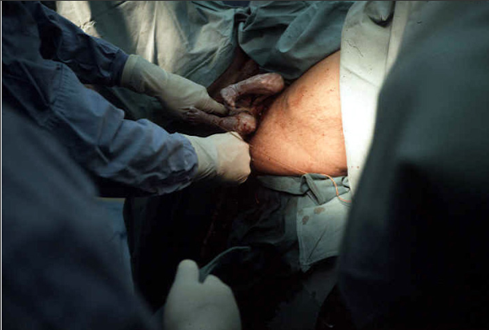

Slide 17
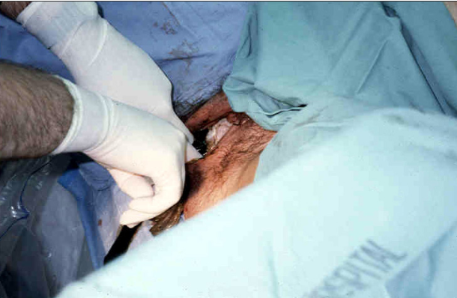

Slide 18
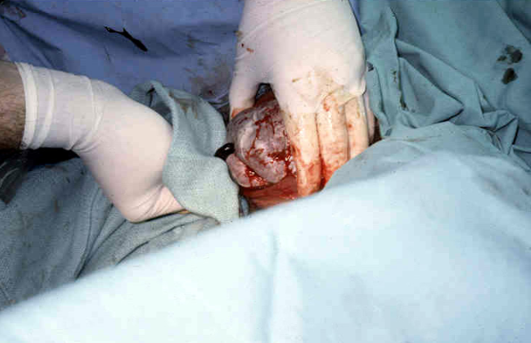

Slide 19
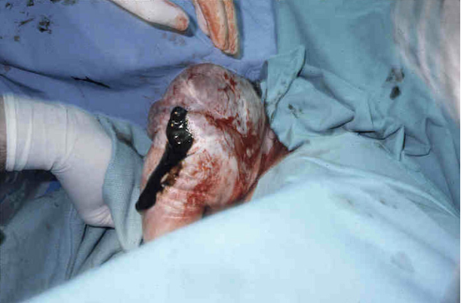

Slide 20
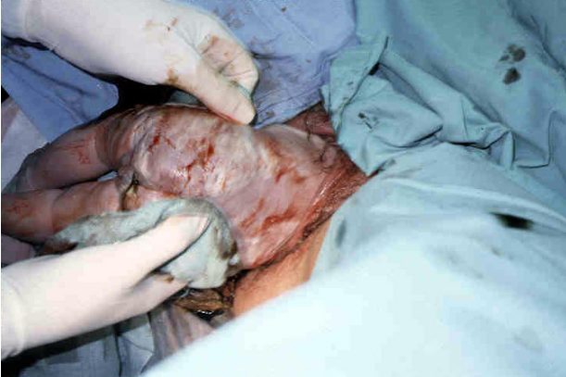

Slide 21
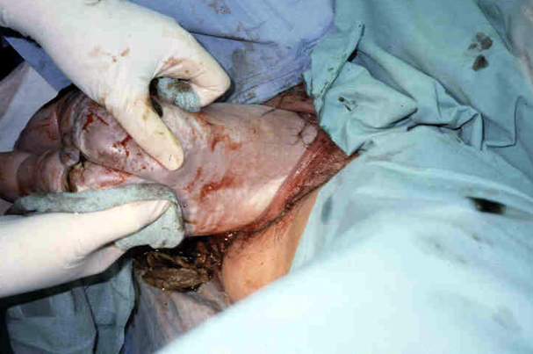

Slide 22
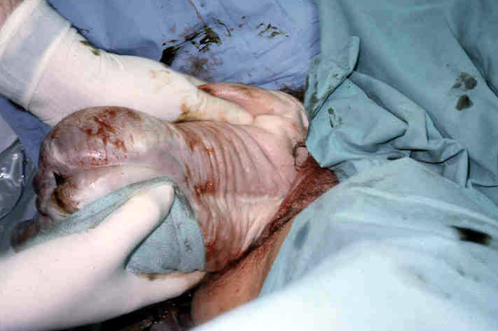

Slide 23
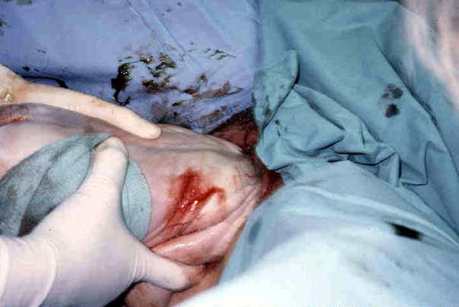

Slide 24
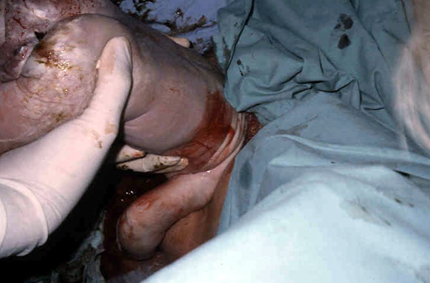

Slide 25
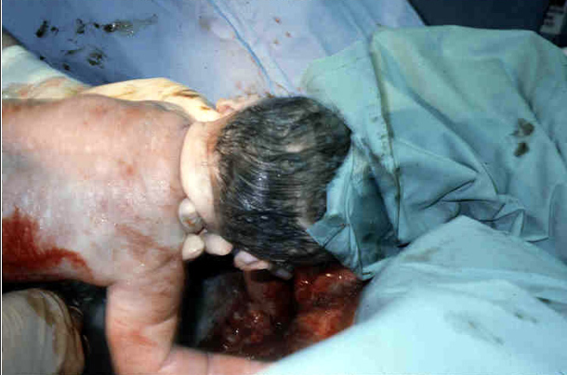

Slide 26
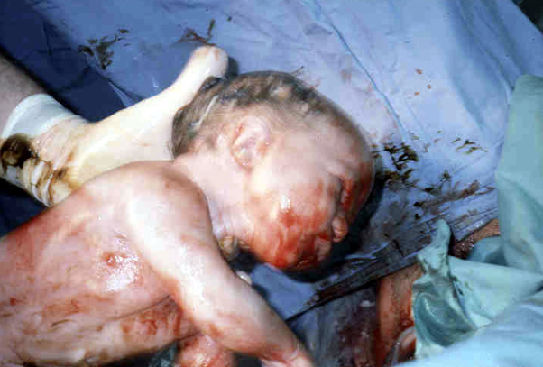

Slide 27
… děkuji za pozornost

